Slide 1
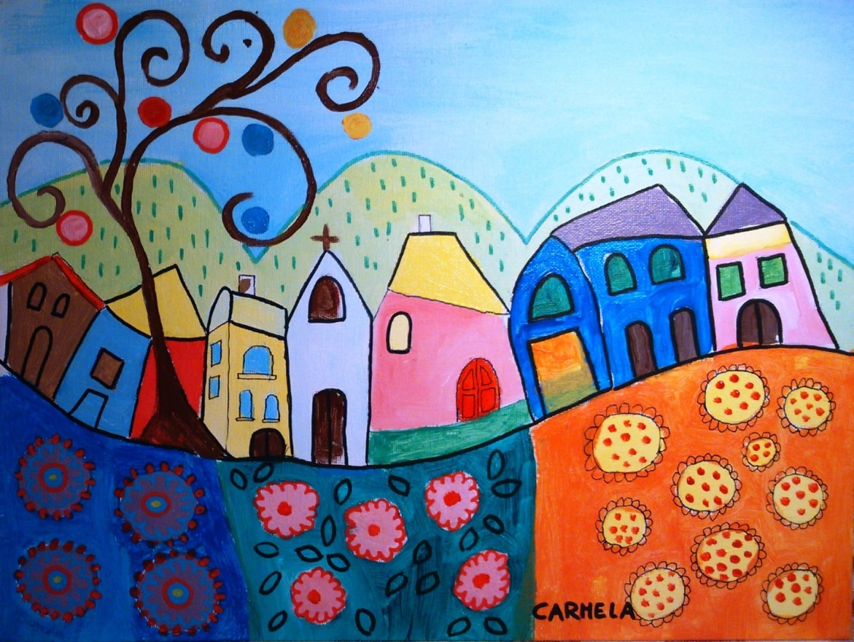
ITALIA NOSTRA Concorso nazionale:
“Le Pietre e i Cittadini” 2016-2017
Ambito: Il paesaggio raccontato dai ragazzi
Presentazione breve
NOICATTARO
UNA IDENTITA’ CONSERVATA
ATTRAVERSO LA STORIA

Slide 2
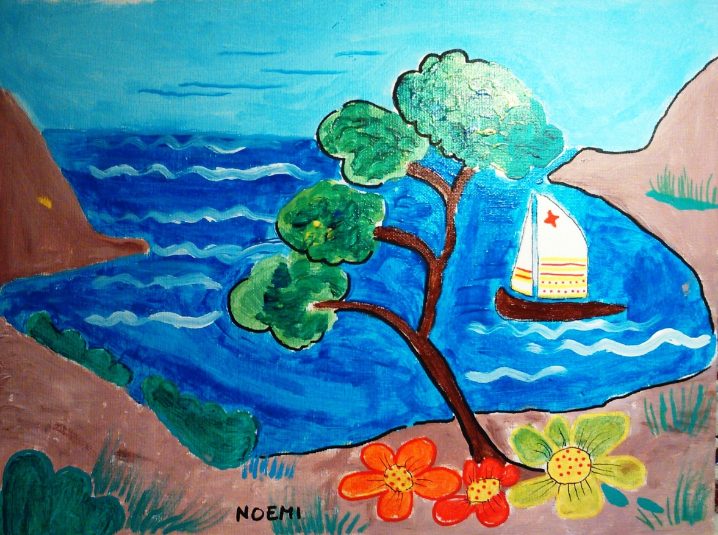
SCUOLA PRIMARIA STATALE
Classe IVD
I.C. «GRAMSCI-PENDE» VIALE XX SETTEMBRE 70016 Noicattaro (BARI)Tel./fax0804782237 Email BAIC40006@istruzione.it
DIRIGENTE SCOLASTICO: ROSARIA GIANNINI
INSEGNANTE REFERENTE DEL PROGETTO:
SANTAMARIA CARMELA
TEL. 08047854556
CELL. 3490833430
EMAIL: giovannirubino@libero.it
Poster prodotto dalla IIID per pubblicizzare
la risorsa più importante del territorio

Slide 3
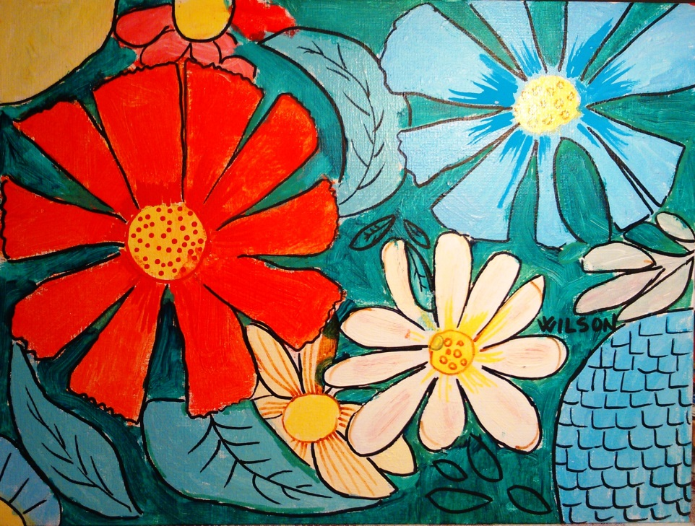
Nomi alunni:
ARBOREA FRANCESCO, BORRACCI IGNAZIO, BUONOMO GIORGIO, DI DONNA GIOVANNI, GUARINI LUCA, GUARINI MARCO, HOXHA SANTIAGO, IYALOO KUVALEN, SANITATE PIETRO, SAPONARO LEONARDO, SILLETTI WILSON, TAHIRI EMANUEL, ARMAGNO NOEMI, FARELLA GIOVANNA, PESOLE CARMELA, RAKIPLLARI MELISSA, SILLETTI WENDY.
INSEGNANTE REFERENTE DEL PROGETTO:
SANTAMARIA CARMELA
TEL. 08047854556
CELL. 3490833430
EMAIL: giovannirubino@libero.it
Buona lettura

Slide 4
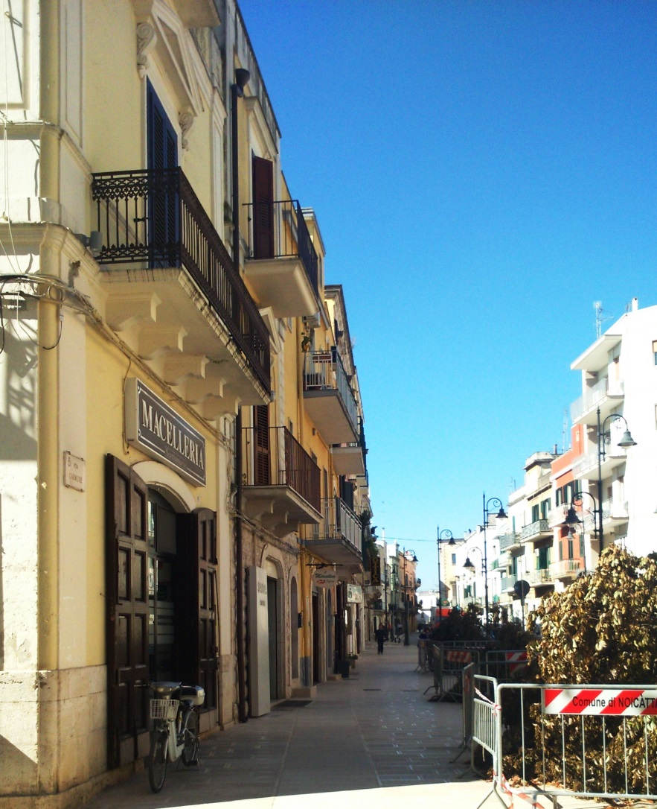
Le attività svolte sono state un’esplosione di entusiasmo e interesse, notevole la produzione di testi scritti da parte degli alunni inerenti gli argomenti trattati.
Vi presentiamo un testo molto significativo prodotto alla fine del percorso.
Il posto più bello
del mondo
0gni volta che torno da Torre a Mare si apre davanti a me un bellissimo paesaggio fatto di case moderne, ville con tanto verde e qua e là spuntano palazzi alti e palazzi bassi.

Slide 5
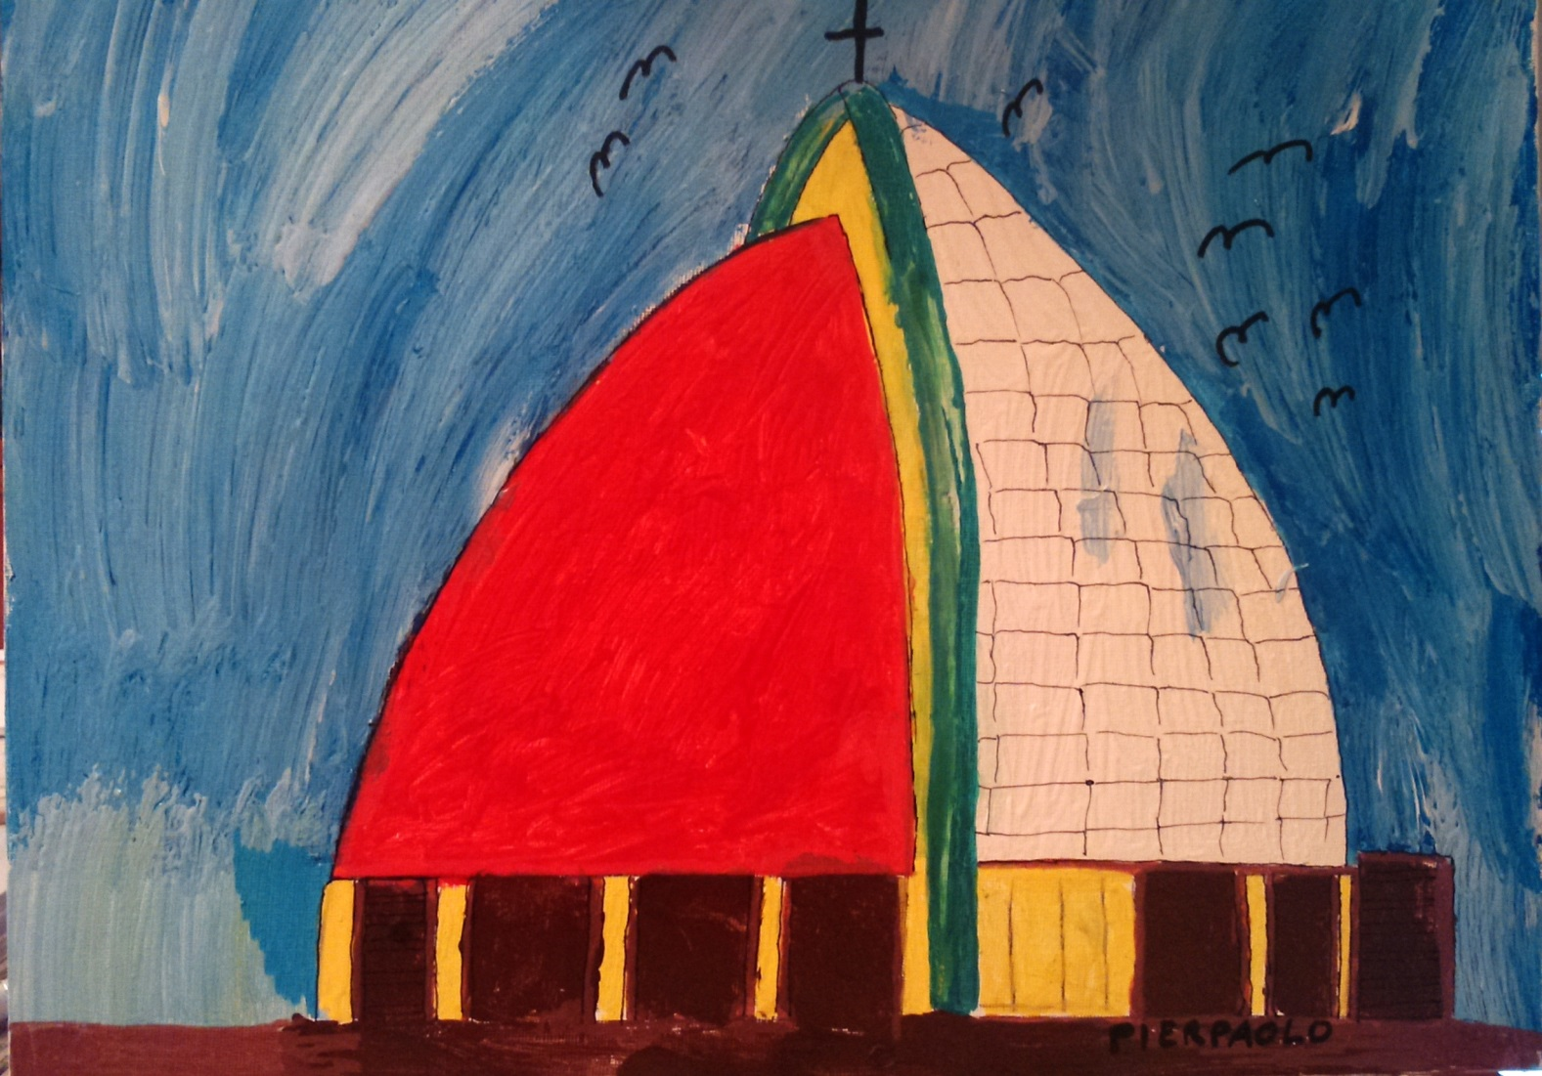
Il cuore mi comincia a battere forte per l’emozione, posso vedere il campanile della chiesa Madre, la cupola della chiesa di Santa Maria del Soccorso.
Chiesa di S.M. Soccorso Noicattaro- dipinto su tela dell’alunno Sanitate Pietro

Slide 6
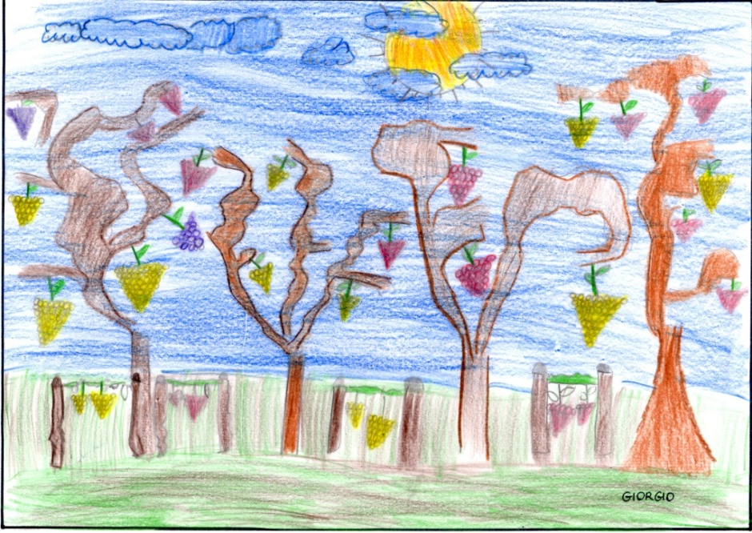
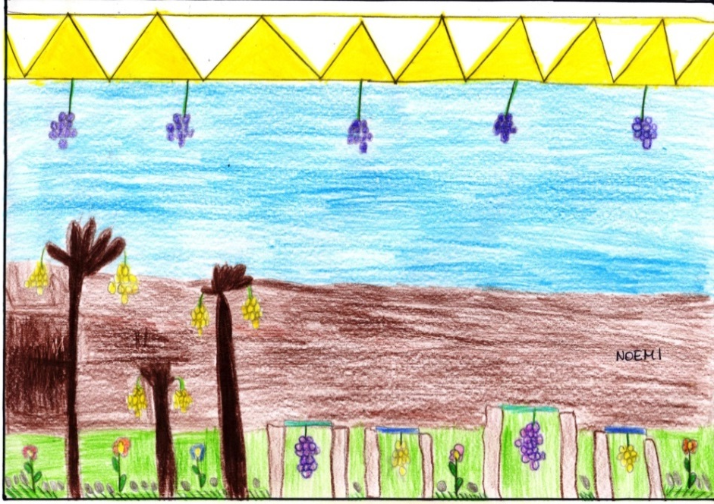
Il sole fa brillare le facciate delle case che sembrano pulite e brillanti.
Intorno al paese gli spazi ordinati del campi coltivati: tendoni di uva da tavola, i tendoni sembrano tanti battaglioni di soldati schierati a difendere le persone di questo paese molto laborioso. Nella campagna ci sono anche alberi di ulivi ,di mandorla, da frutta.

Slide 7
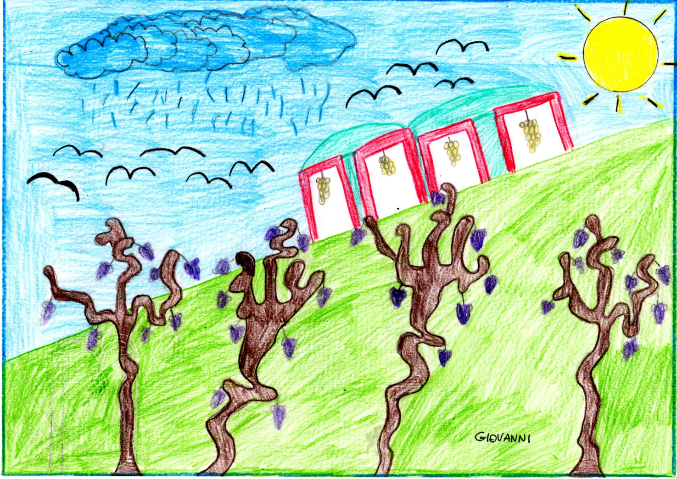
Ogni tanto si scorge un pezzo di terreno incolto, pieno di erbacce, sicuramente quel campo non è stato abbandonato, ma riposa per poi riprendere, dopo un po’ di anni, a donare i suoi frutti grazie al lavoro instancabile del contadino nojano.

Slide 8
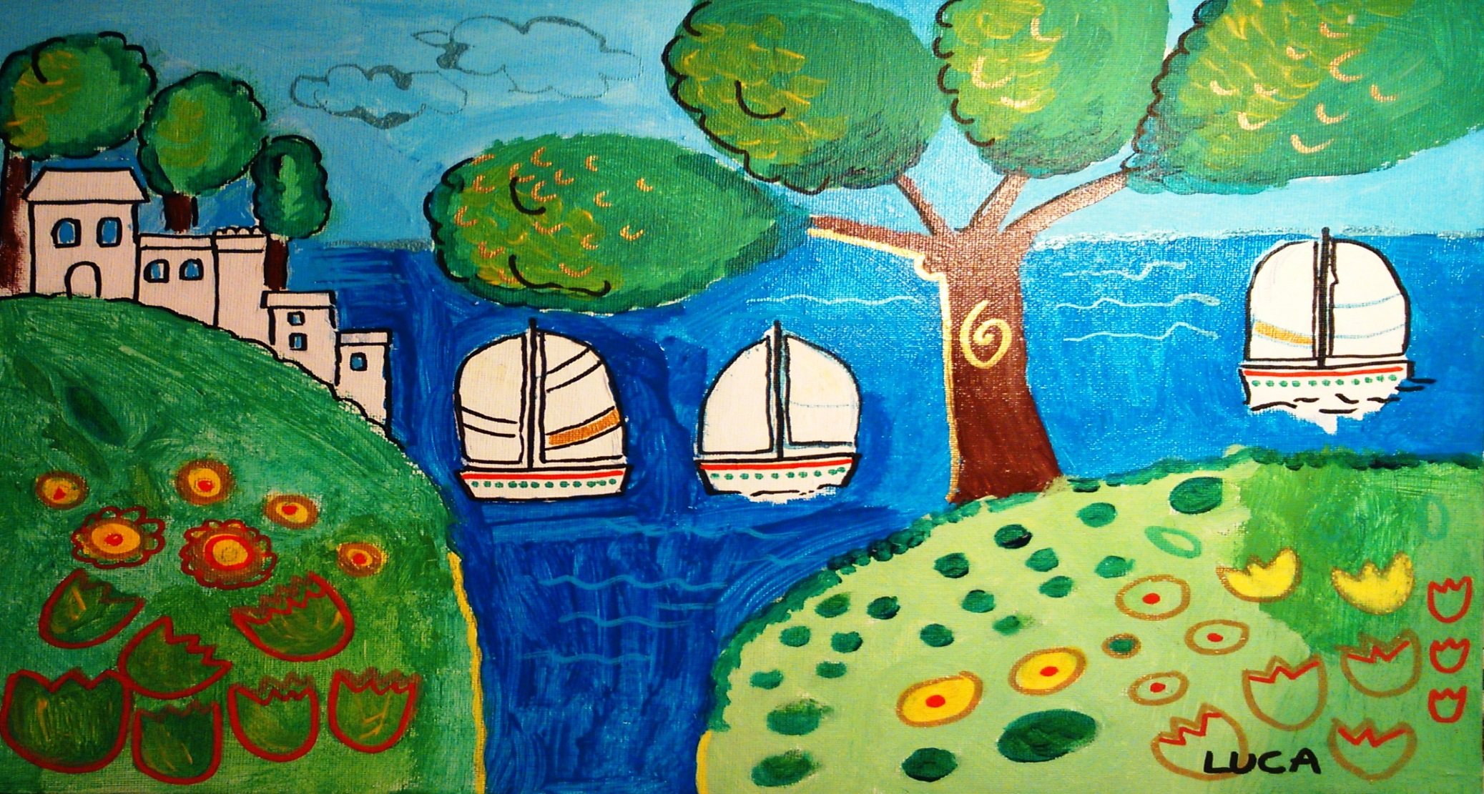
Dietro di me il mare fa da sfondo a questa dolce distesa di pianura fruttuosa.

Slide 9
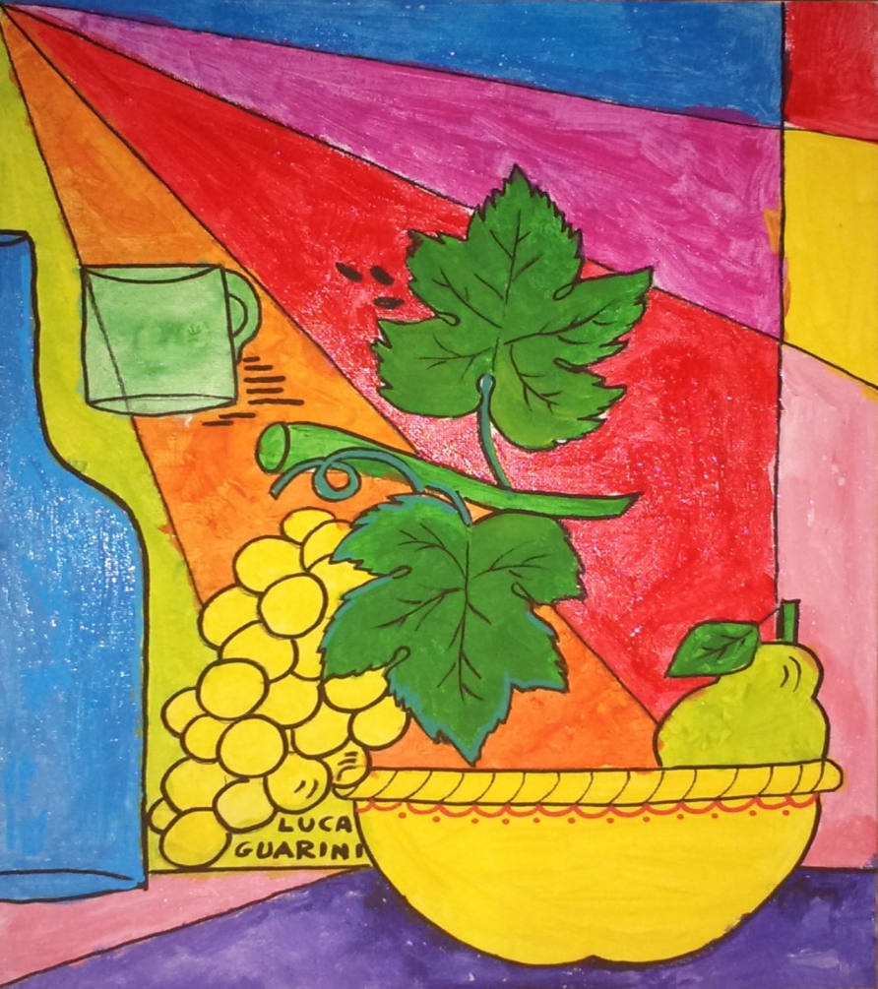
Sopra tutto splende il cielo azzurro, qualche nuvola passa veloce, ma non si ferma a regalare un po’ di pioggia necessaria ai campi di uva, per fortuna l’acqua che serve sarà estratta dal cuore profondo della terra coi i pozzi artesiani.
Una storia magica che ha permesso di trasformare in oro le pietre di questo territorio.
Basta pensare che Noicattaro è diventato uno dei cento paesi più ricchi dell’Italia.

Slide 10
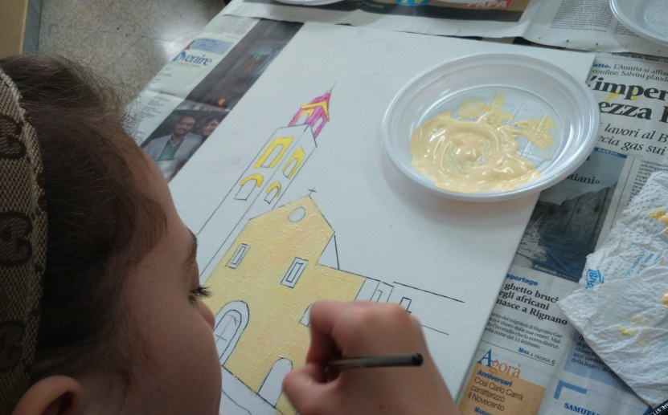
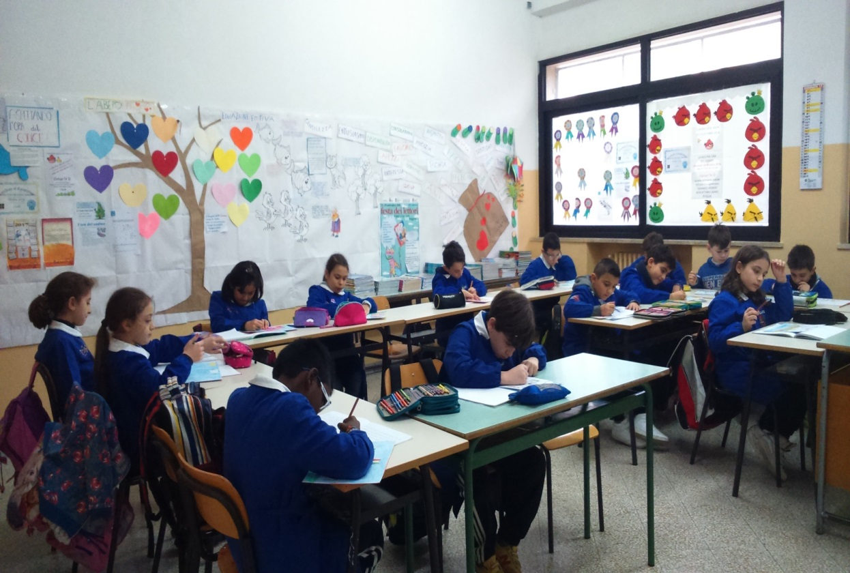
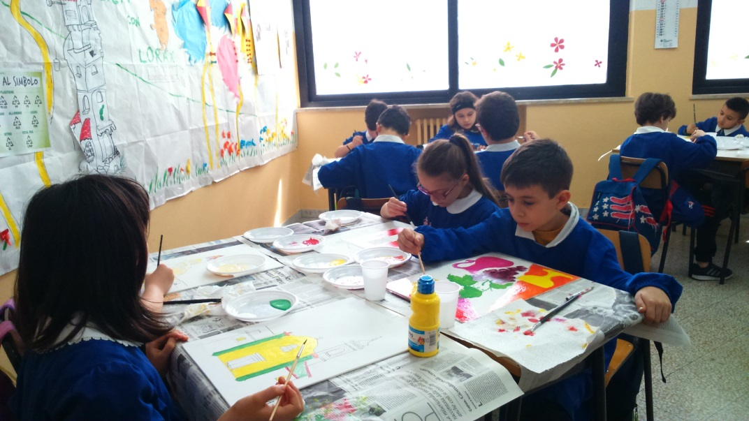
LABORATORIO DI ARTE

Slide 11
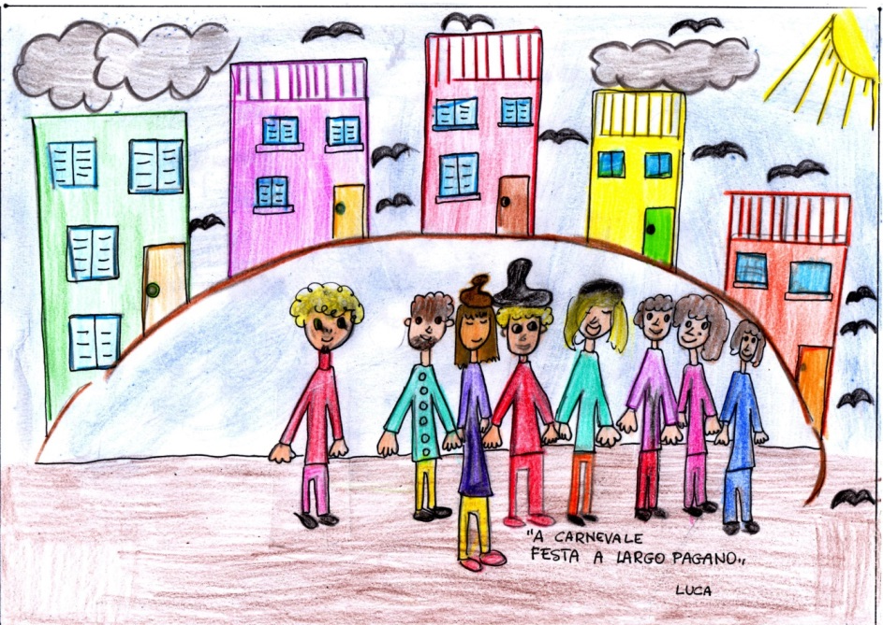
IL LAVORO PRODOTTO
È STATO ARTICOLATO
IN 7 PARTI:
I PARTE: «Presentare il paese»
II PARTE: «Raccontare la religiosità»
III PARTE: «Raccontare la vita»
IV PARTE: «Raccontare il passato»
V PARTE: «Raccontare le memorie»
VI PARTE: «Raccontare le tradizioni»
VII PARTE: «Raccontare il paesaggio»

Slide 12
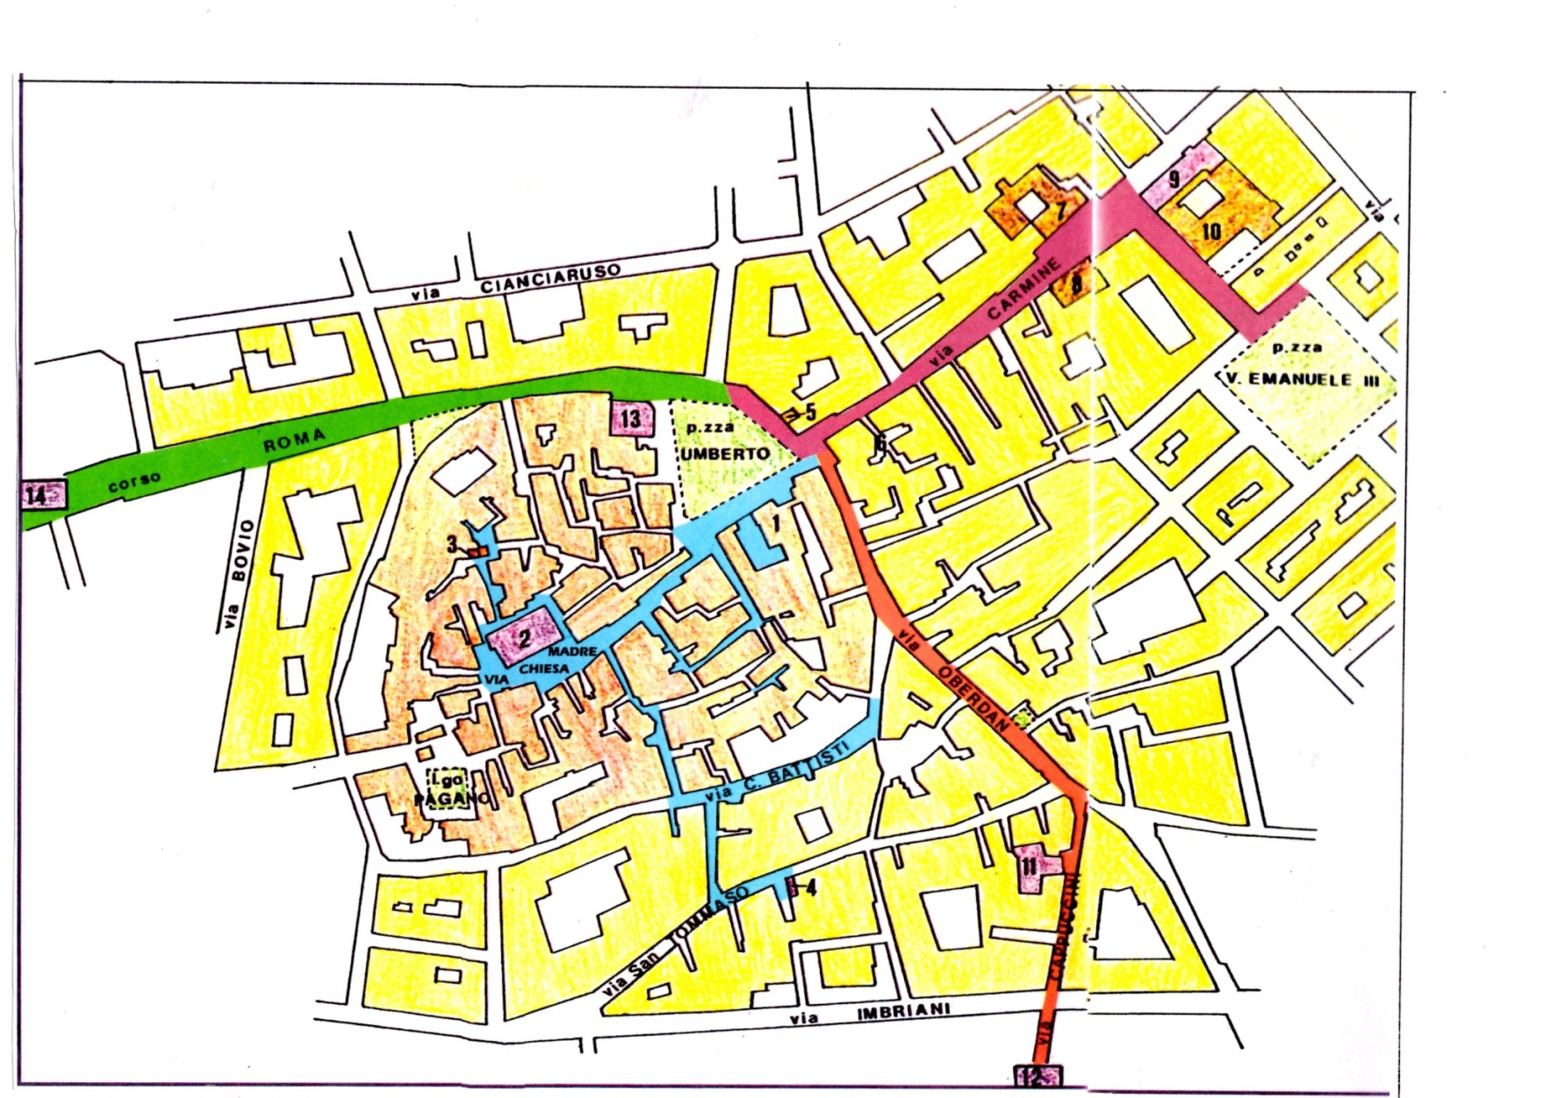
I PARTE: «Presentare il paese»
I confini, la pianta del paese.

Slide 13
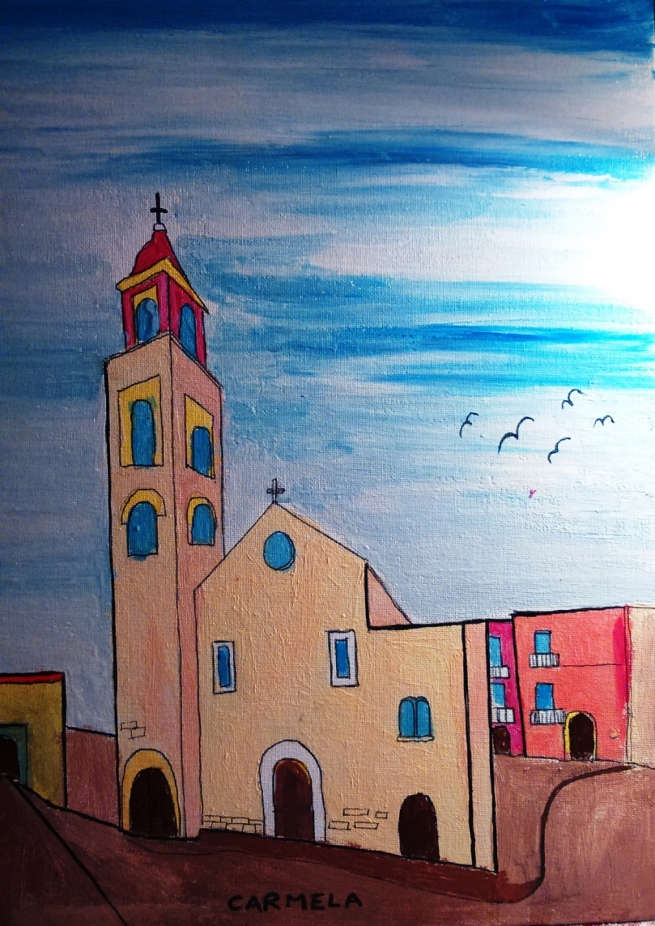
II PARTE: «Raccontare la religiosità»
Viaggio attraverso le chiese di Noicattaro, osservazioni, produzione di fotografie. Elaborazione di testi descrittivi inerenti l’architettura delle facciate e degli spazi interni della chiesa. Ricerca delle notizie. Visite guidate. Produzione di disegni e dipinti su tela.

Slide 14
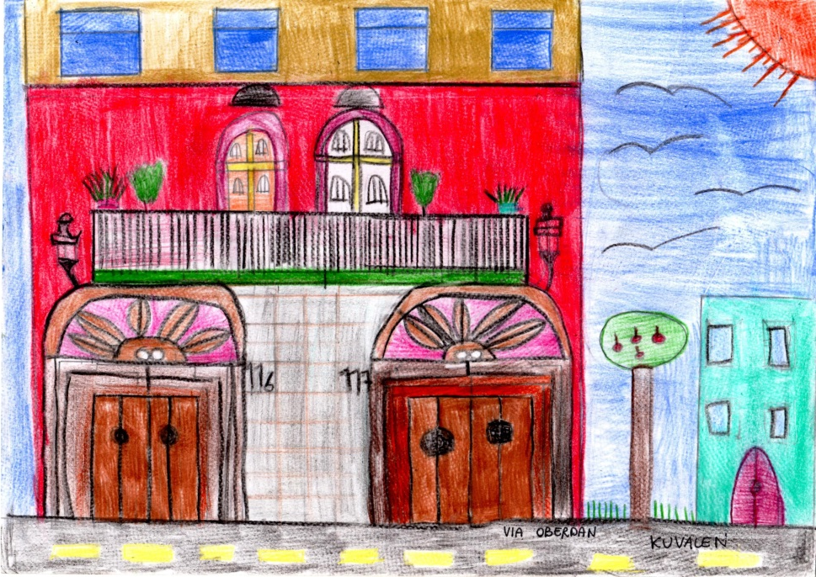
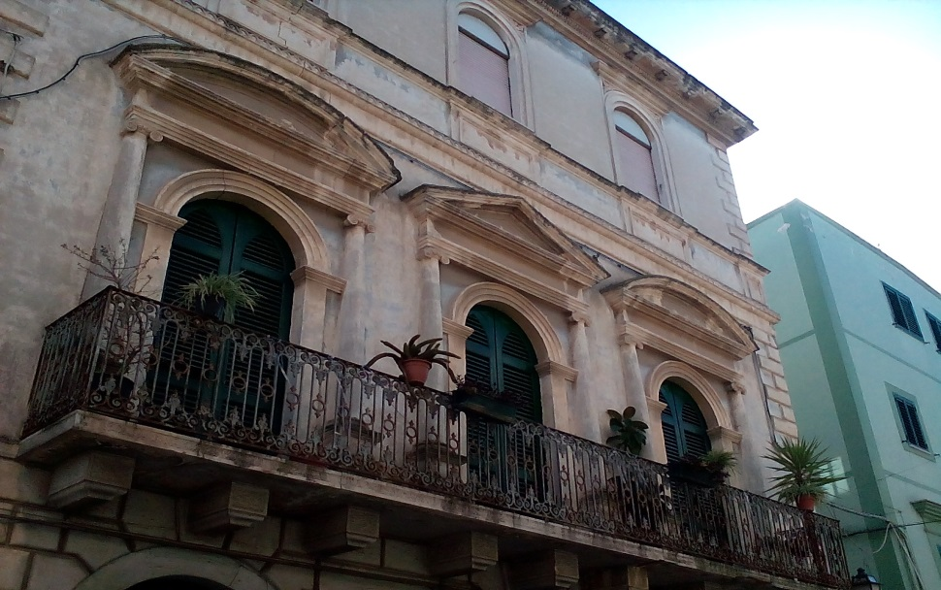
III PARTE: «Raccontare la vita»
Effettuazione di uscite per lo studio di palazzi antichi e storici del paese, lettura di brani tratti da libri e giornali on line. Riproduzioni grafico-pittoriche. Zone residenziali.

Slide 15
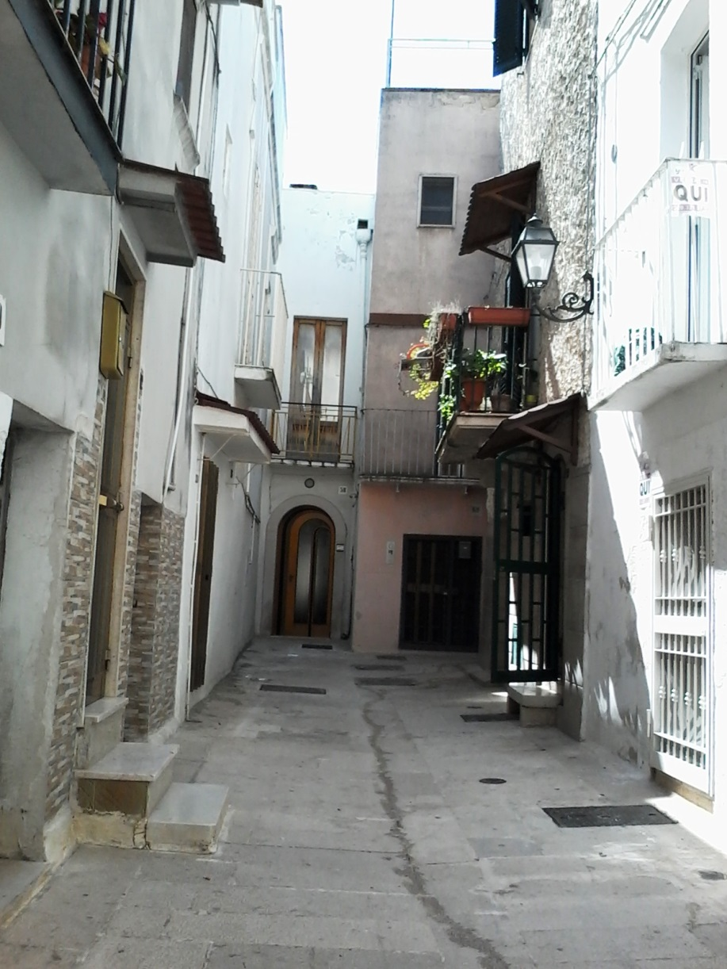
IV PARTE: «Raccontare il passato»
Il centro storico:
visite guidate in collaborazione con l’associazione locale IAT. Raccolta di dati, fotografie, riproduzioni grafiche. Testi descrittivi e racconti legati a case, zone, edicole votive.

Slide 16
V PARTE: «Raccontare le memorie»
Le testimonianze del neolitico, approccio alla tomba IV del VI secolo a.C. ritrovata nel territorio di Noicattaro. Alla ricerca delle origini. Tracciare i fatti più salienti della linea della storia del nostro paese. I luoghi della peste del 1815: partecipazione alla celebrazione dei 150 anni dalla peste, organizzata dall’associazione culturale locale. Escursione guidata: “I luoghi della peste di Noja”.

Slide 17
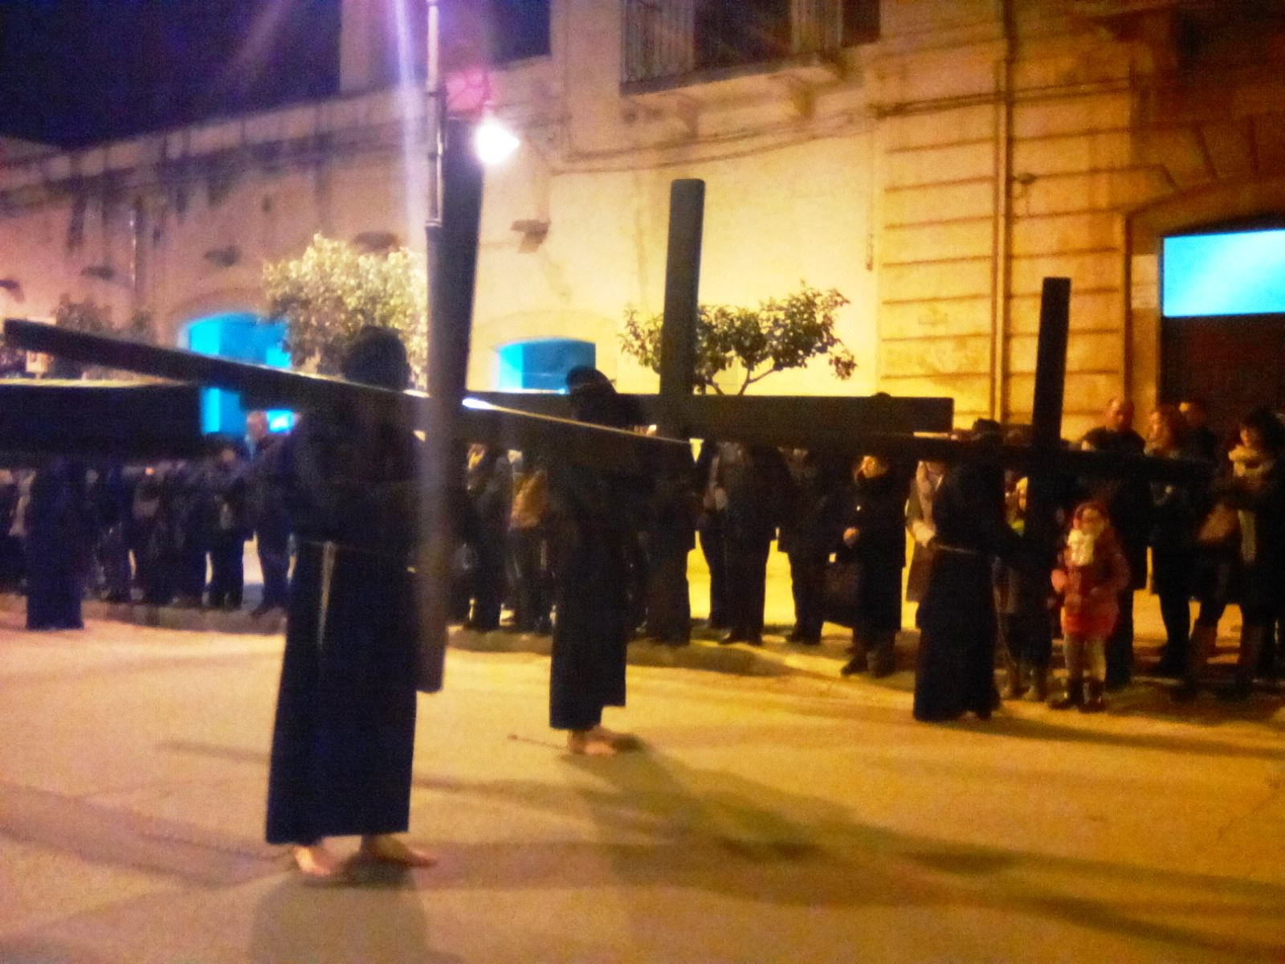
VI PARTE: «Raccontare le tradizioni»
La settimana Santa a Noicattaro: il giovedì santo, i riti, le processioni.

Slide 18
VII PARTE: «Raccontare il paesaggio»
Prendere in esame alcune strade e piazze storiche: via Carmine, via C. Battisti, via Oberdan, piazza Umberto I. Storie e curiosità. Descrizioni oggettive e soggettive. Rappresentazioni grafico-pittoriche. Infine le campagne del territorio: tendoni di uva da tavola, osservazioni e rappresentazioni attraverso il laboratorio di arte e immagine: disegni a matita e dipinti su tele. Aspetto economico e sociale della produzione dell’uva.

Slide 19
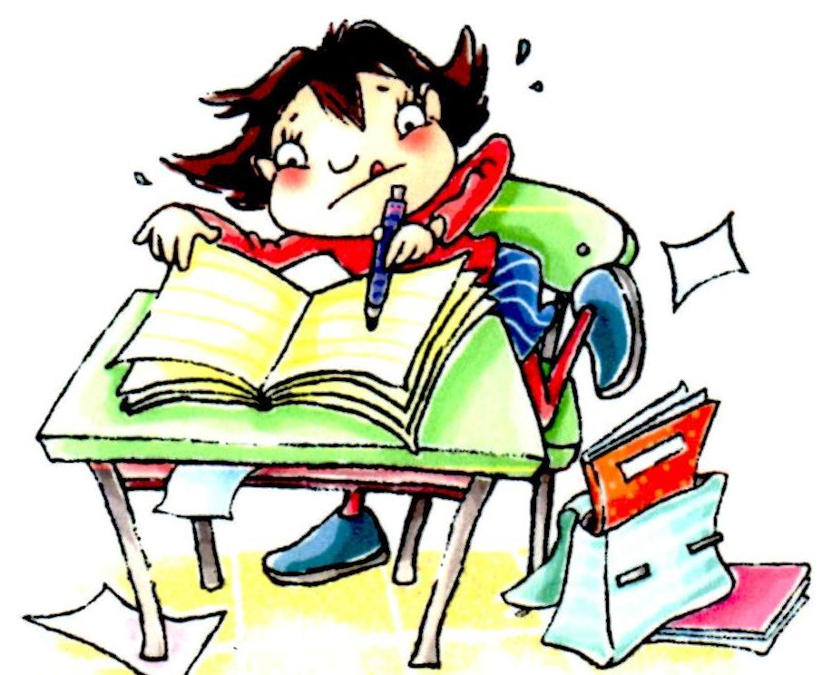
RISULTATI CONSEGUITI
conoscenza dei luoghi,
dei fatti accaduti
Gli alunni della IVD hanno mostrato un vivace entusiasmo durante le attività svolte nell’ambito di questo affascinante viaggio nel raccontare il paesaggio del loro paese.
Hanno compreso che la conoscenza dei luoghi, dei fatti accaduti nel territorio sono parte integrante della loro storia. Le varie escursioni fatte sono state un’esplosione di interesse e curiosità, l’uso del tablet per le foto (quasi 300) ha permesso loro di immortalare nella memoria immagini e storie che altrimenti si sarebbero perse. Inoltre l’esperienza ha offerto occasioni di apprendimento dei saperi e dei linguaggi culturali di base.
immortalare nella memoria
immagini
storie
apprendimento dei saperi
dei linguaggi

Slide 20
RIFLESSIONI
Le chiese, le case, i palazzi, le vie, le piazze, hanno offerto l’occasione di effettuare indagini storiche e culturali . Durante l’escursione fatta con l’associazione locale sui luoghi della peste del 1815 scoppiata nel nostro paese e le cappelle votive del centro storico, gli alunni hanno rivelato un notevole interesse sviluppando capacità e abilità di ricerca. Il nostro patrimonio culturale è diventato una preziosa risorsa per crescere come cittadini. Numerosi sono stati i momenti di riflessione su come può l’uomo a volte abbandonare al degrado o distruggere chiese, palazzi monumenti che hanno segnato la storia di un popolo.

Slide 21
PROPOSTE
Il progetto sviluppato ha avuto costo zero, nessuno ha potuto supportarci, le tele per i dipinti, le guide per le escursioni, le foto, i colori, i fogli da disegno… è stato messo a disposizione dalle famiglie o dalla docente. Si spera che si possano creare occasioni facilitanti e produttive per dare la possibilità di creare e apprendere senza problemi.

Slide 22
Bibliografia
“Chiese e monumenti” di S. Tagarelli ed Doge Castellana 1981
“Le chiese extra moenia di Noja” di G. Settanni ed. Schena 2006
“Noa” di V. Roppo ed. Fiorentino 1927
“Perché i nojani sappiano” di R. Desimini ed. Savarese 1973
“Noicattaro tra storie e monumenti” ed. Adda
“Itinerario turistico” R. Tagarelli ed. Schena
“Racconti di un parrocchiano” di G. Settanni ed. Schena 1995
“Cappelle del territorio di Noja” ” di G. Settanni ed. Schena 2007

Slide 23
FOTO
Le foto contenute nel lavoro sono state scattate dagli alunni:
ARBOREA FRANCESCO, BORRACCI IGNAZIO, BUONOMO GIORGIO, DI DONNA GIOVANNI, GUARINI LUCA, GUARINI MARCO, HOXHA SANTIAGO, IYALOO KUVALEN, SANITATE PIETRO, SAPONARO LEONARDO, SILLETTI WILSON, TAHIRI EMANUEL, ARMAGNO NOEMI, FARELLA GIOVANNA, PESOLE CARMELA, RAKIPLLARI MELISSA, SILLETTI WENDY.
Classe IVD
…e dall’insegnante Carmela Santamaria

Slide 24
grazie per l’attenzione

